Slide 1
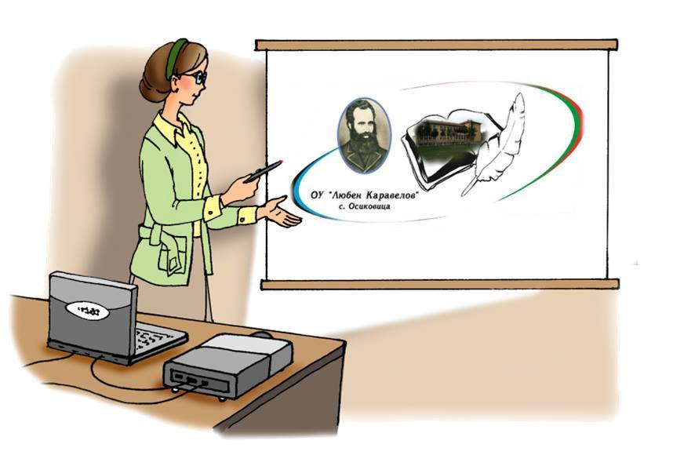

Портфолио на учителя
За развитие на професионалното образование

Slide 2
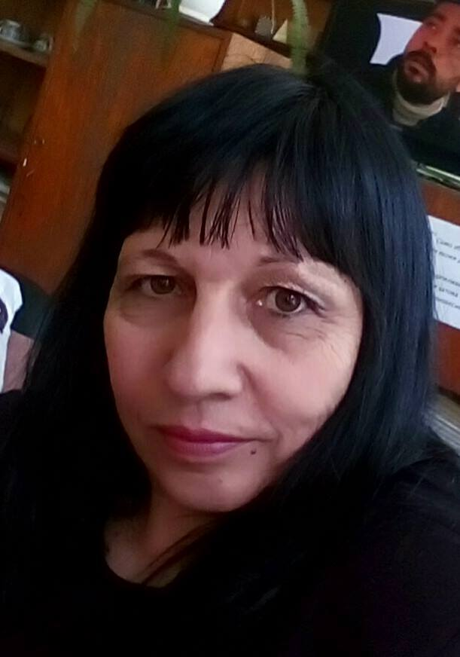
Диана Гатева Недкова
ОУ ‘’Л.Каравелов’’
с.Осиковица общ.Правец
обл.Софийска
Старши начален учител на I-III клас 2021/2022г.
Стаж в същото училище 32г.
Квалификационна степен бакалавър

Slide 5


Slide 6
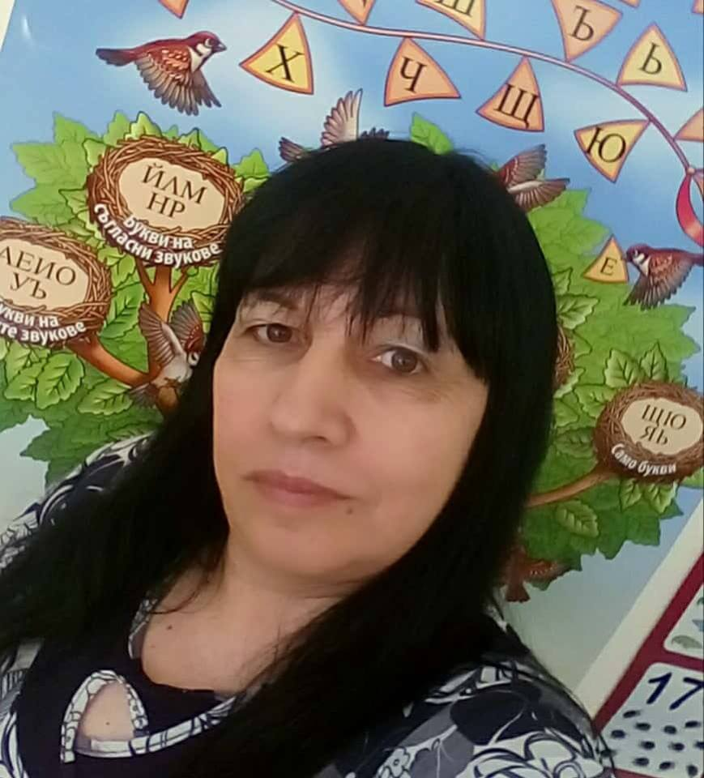

Slide 7
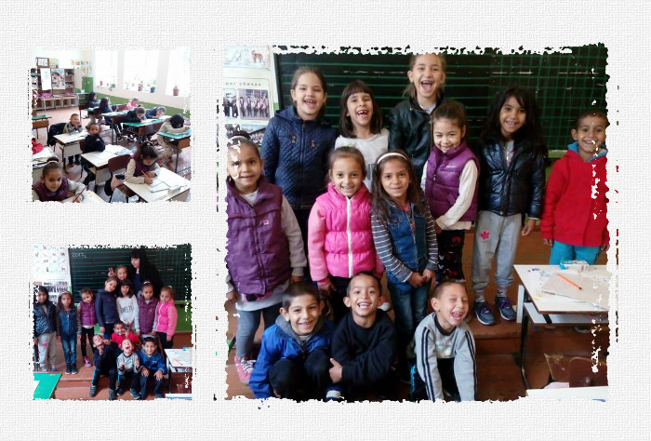
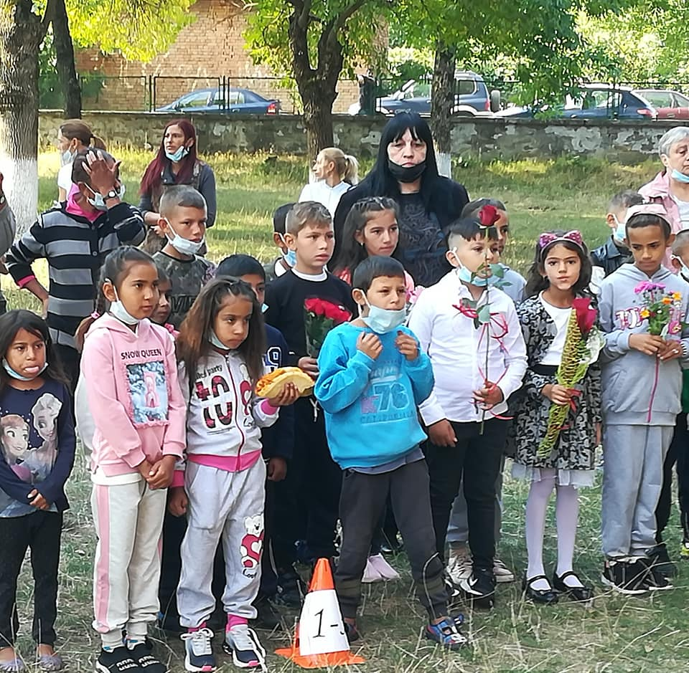
III.Отговорности на учителя / учебна програма/
В момента съм учител на I-III слят клас . От мен се очаква да продължа започнатото обучение от предишните години , като мотивирам учениците да се справят с ДОС и да достигна овладяването на знанията за съответната възраст и да се справят добре.Като класен ръководител да възпитам у децата чувство за колективизъм и отговорност и да ги мотивирам да посещават редовно учебните занятия .Имам подкрепата на всички родители за това.Моя задача е и да науча децата да работят в електронна среда.
Преподавам всички предмети на съответния клас/без руски език и ФВС/. Обучавам 18 ученика в двата класа по 9 по съответната учебна програма за дадения клас . Провеждам и обучение в часове ИУЧ- БЕЛ – 2часа и ИУЧ-Човекът и природата – 0,5 часа и родинознание -1 час в 1 клас ,за които имам изготвени разпределения на учебното съдържание.Водя и часовете по Компютърно моделиране на 3 и 4 клас.

Slide 8
Отговорностите ми като учител:
* Провеждане на обучение по съответните предмети
* Използване на подходящи образователни стратегии, методи и техники, които:
-дават оптимален резултат в конкретна учебна ситуация
-отговарят на различни образователни потребности на учениците
-мотивират учениците и стимулират личностното им развитие
* Планиране и подготовка на учебния процес
-реализират вътрешно-предметни и междупредметни връзки
* Изграждане на общи знания, умения, отношения и ценности във всяка ученическа възраст и чрез всеки учебен предмет
* Формиране на положителни нагласи към ученето като ценност и изграждане на стратегии за активно и самостоятелно учене и за учене през целия живот
* Формиране у учениците разбирането за ученето като съзнателно усилие, изискващо организираност и самодисциплина и възпитаване в самостоятелност и поемане на отговорност за собственото им учене, действия и поведение
* Диагностика, оценяване и отчитане на постиженията на учениците и на учебния процес
* Опазване живота и здравето на учениците
Отговорности на учителя могат да се обособят в няколко направления: пряка работа с децата; работа с родители и институции; работа в педагогическия колектив.
В работата ми с децата се стремя се да разнообразявам методите на преподаване, използвам готови или създавам собствени ресурси на преподаването, подготвям методически материали - за групова и индивидуална работа, прилагам нови, иновативни методи и черпя опит от колеги.
Работата с родителите е неизменна част от пряката ми работа с децата. Уважавам всяко родителско мнение и решение, не налагам на всяка цена моите виждания за развитие на детето, родителите ми имат доверие и ме подкрепят.
В педагогическия колектив се стремя към разбирателство и добронамереност. Винаги съм на разположение, когато колега има нужда от помощ и мога да я предоставя.

Slide 10
С методите си на преподаване се стремя да обхвана всички деца от класа. Работя фронтално, групово, индивидуално, като подготвям индивидуални материали за работа на учениците, съобразно възможностите им. Затова в часовете разпределям задачите за самостоятелно изпълнение според степента на трудност и възможностите на всяко дете. Диференцирам и домашните работи. Учениците, които се справят бързо и без проблеми с учебния материал работят допълнително със сборници и учебни помагала както в часовете, така и за самоподготовка. Самостоятелните работи, с които получавам обратна връзка за наученото от учениците, са съобразени със състава на всеки един клас и с възможностите на всяко дете.
В часовете се стремя да създам подходяща емоционална среда, за да могат учениците да разкрият своите възможности. Тетрадките по четене превръщаме в малки книжки с илюстрации, темите по изобразително изкуство не ограничават, а разгръщат детското въображение, груповите и индивидуални проекти провокират изследователската и екипната дейност.
В междучасията се стремя да ангажирам децата с игри по тяхно желание - образователни, развлекателни и интерактивни.
Използвам техники , идеи и методи , които илюстрират разнообразието от пододи с помоща на ИКТ за постигане очакваните резултати в учебната програма . Създавам атмосфера за самостоятелна работа и добри взаимоотношения между учениците . Подготвям предварително подходящи материали . Подкрепям инициавноста на учениците

Slide 12


Съгласно Общ регламент за защита на данните (GDPR 25 май 2018) всички родители са попълнили и подписали следната декларация за информирано съгласие:

Slide 13
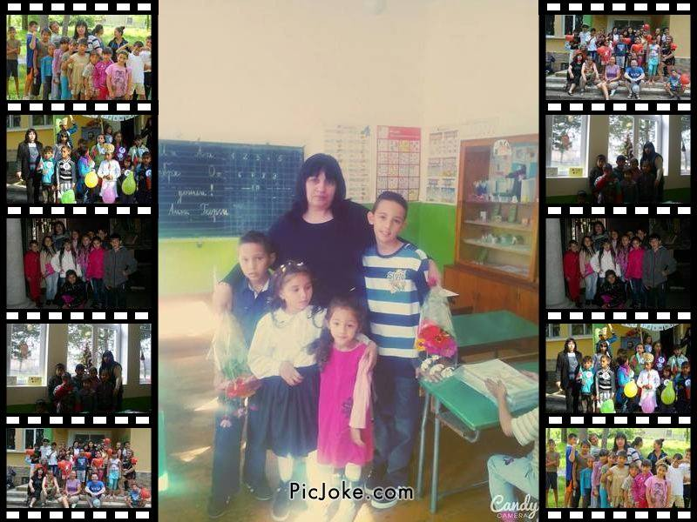

VI.Портфолиа на учениците

Slide 14
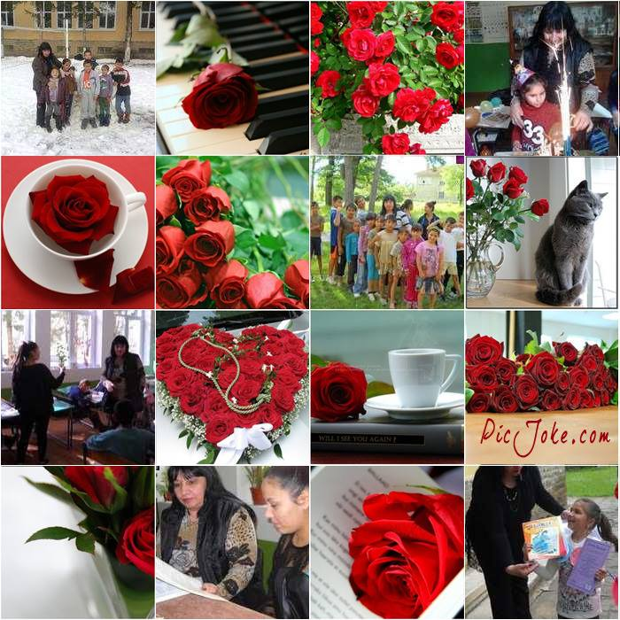
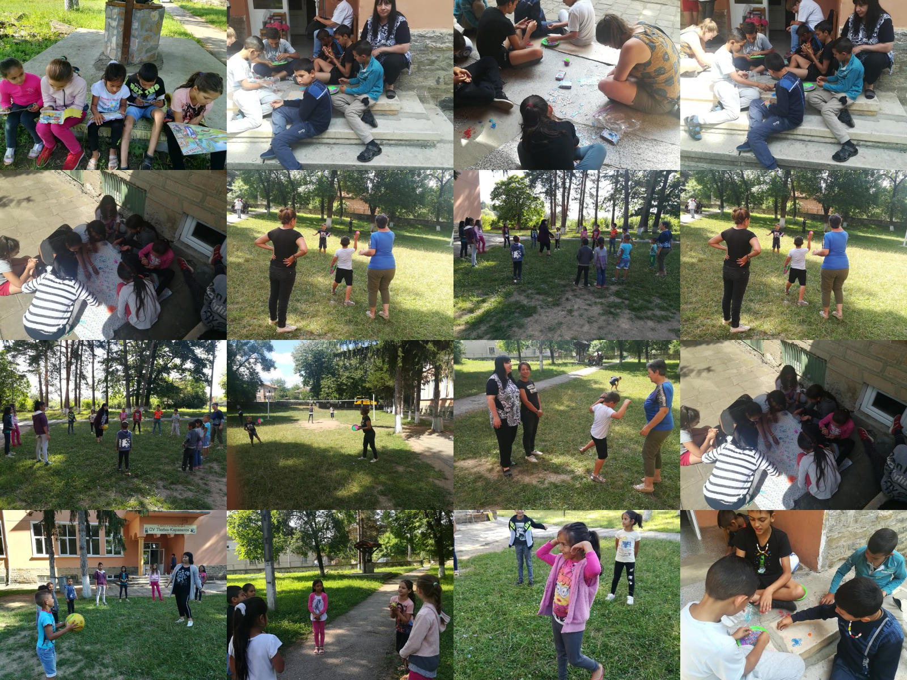
Вълнуващи моменти и един неразделен клас...

Slide 15
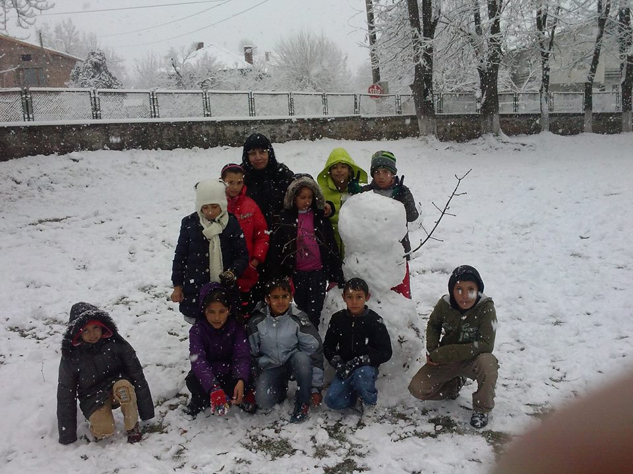
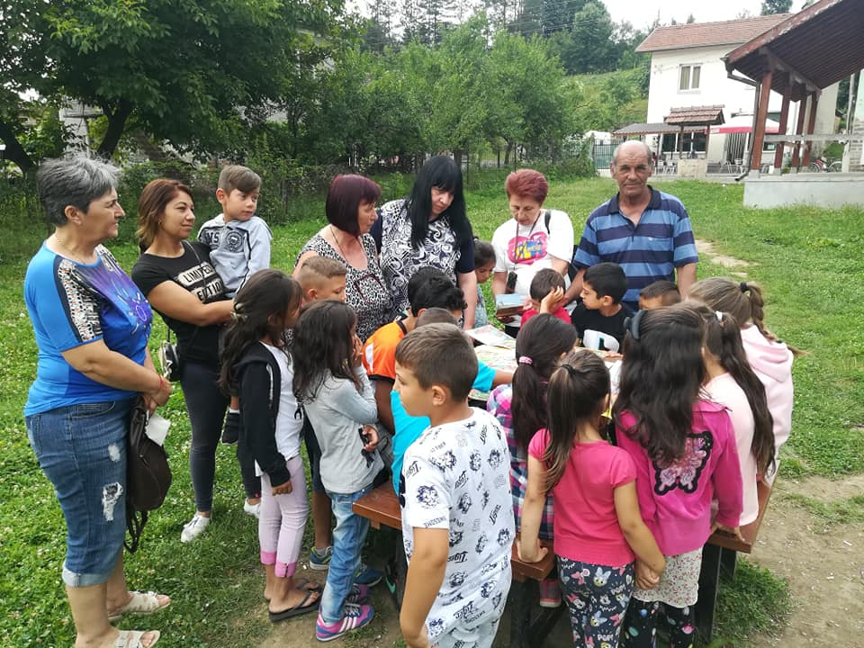
Учим и се забавляваме заедно...

Slide 16
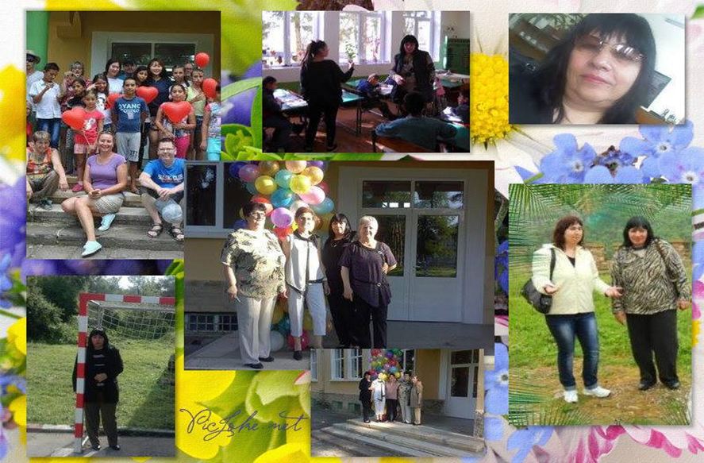
Запомнящи се моменти с колегите...

Slide 17
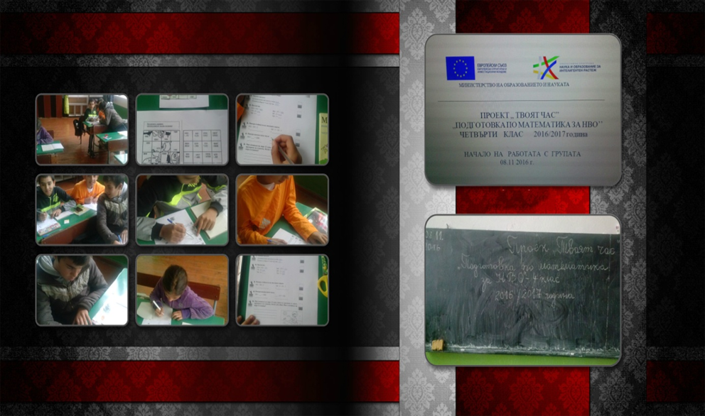

Slide 18
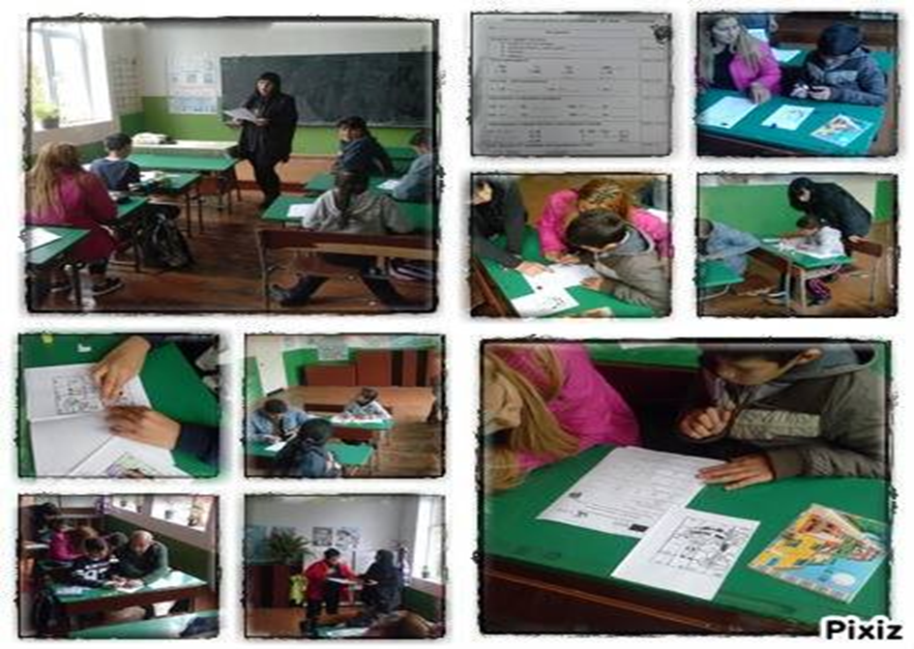
Заедно с родителите е по-лесно и забавно...

Slide 19
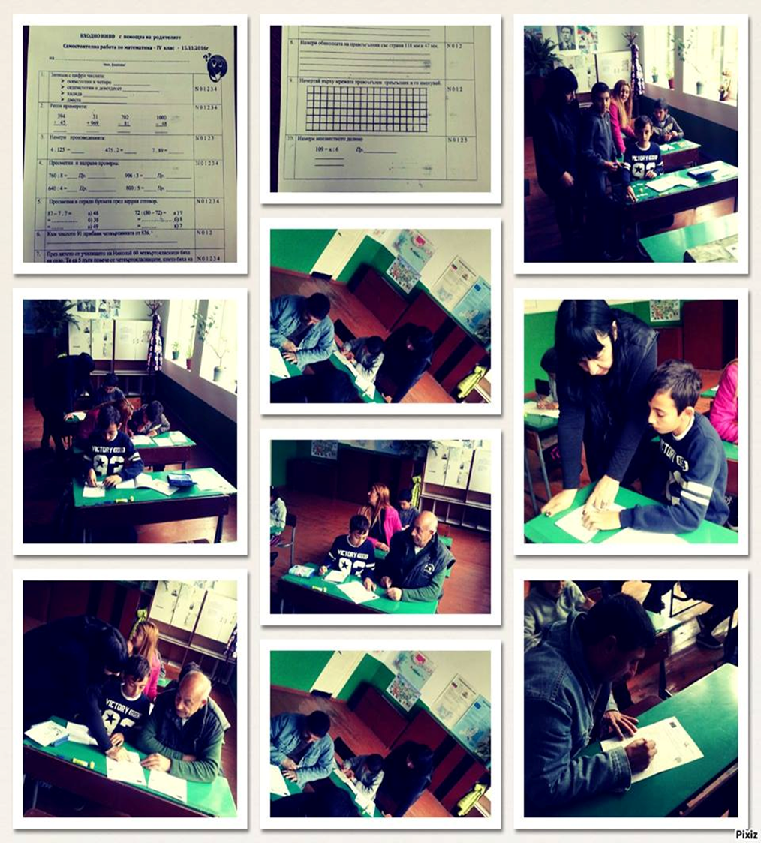

Slide 20
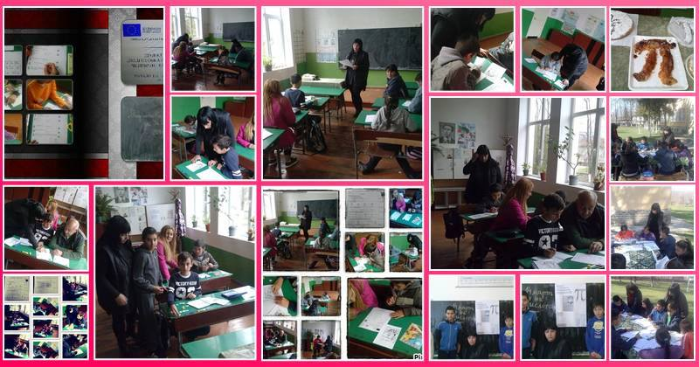

Slide 21
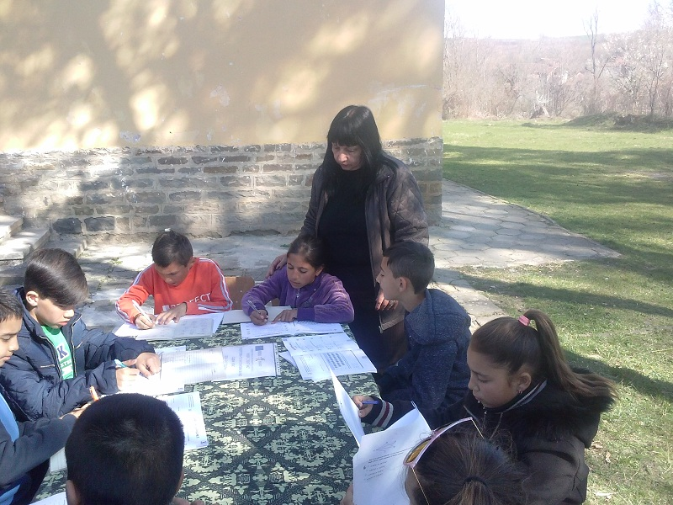
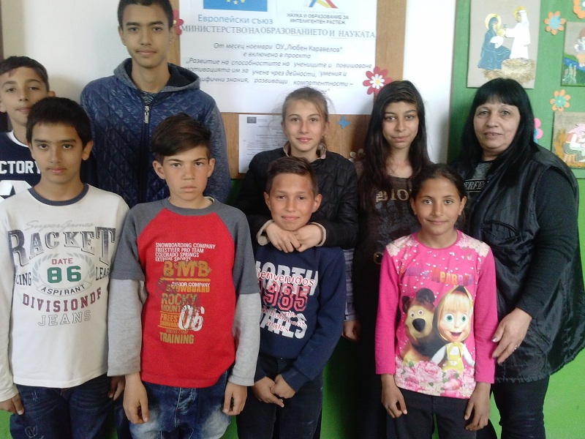
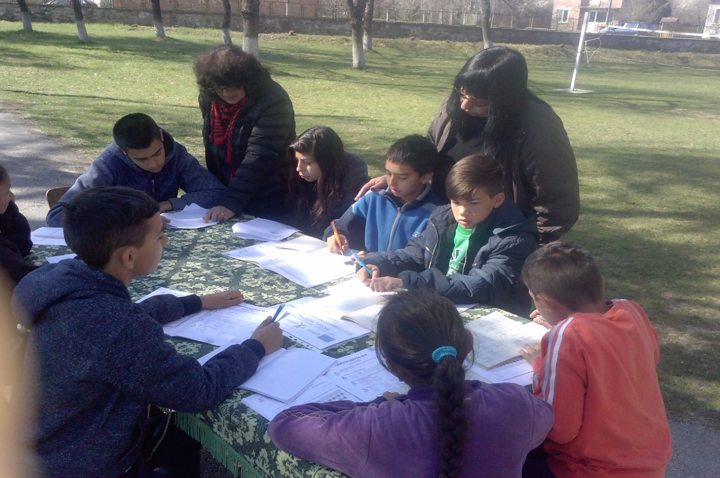
Готови за НВО...

Slide 22
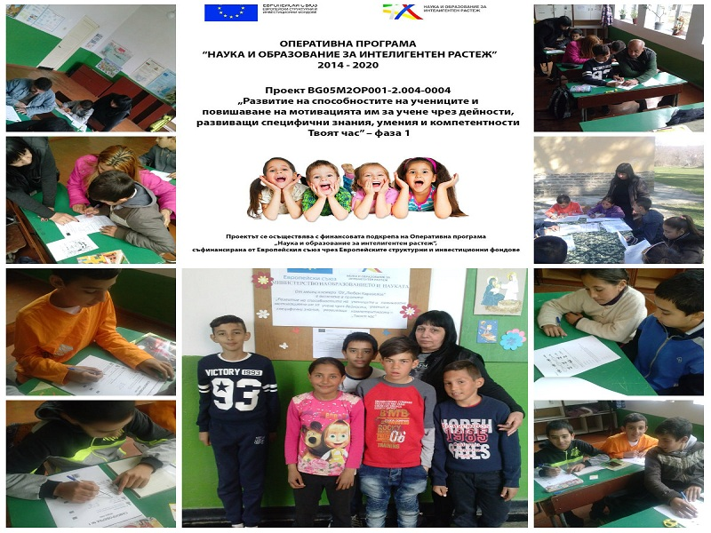
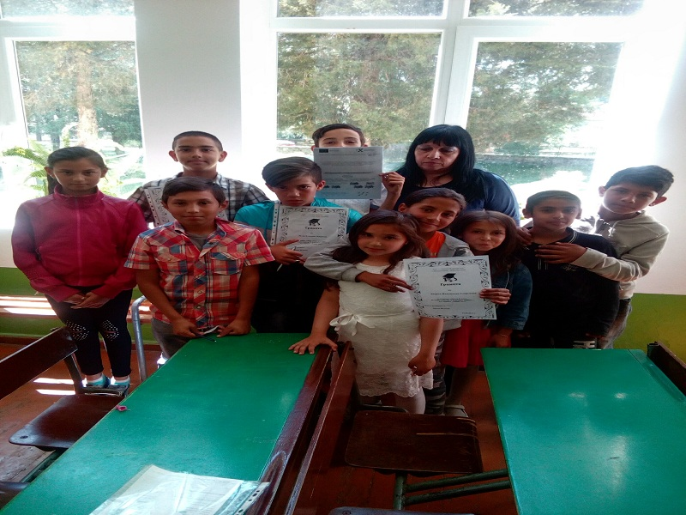
ПРЕДСТАВИТЕЛНА ИЗЯВА“КОЛКО МНОГО ЗНАМ“-ТЕСТ“ЕВРОПЕЙСКО КЕНГУРУ“

Slide 23
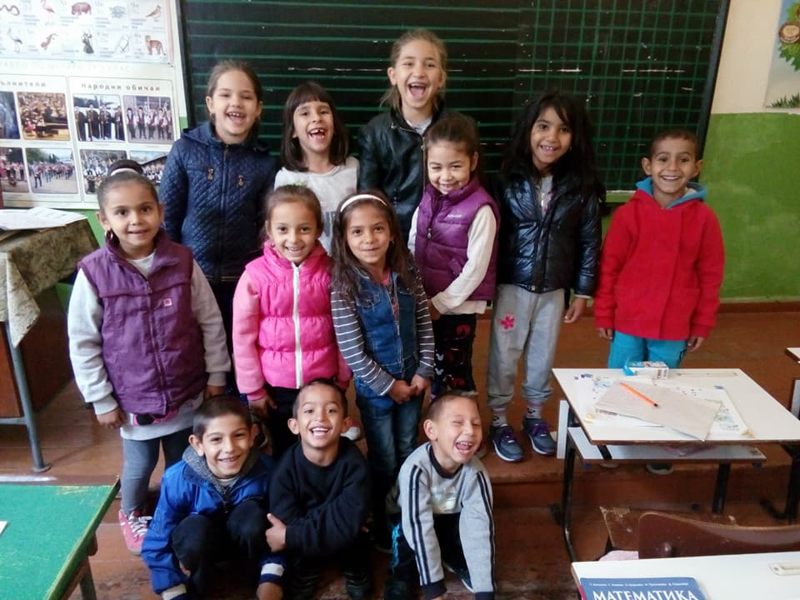
2017/2018 учебна година- първа на обединеното вече училище...
Новите ми първолачета...

Slide 24
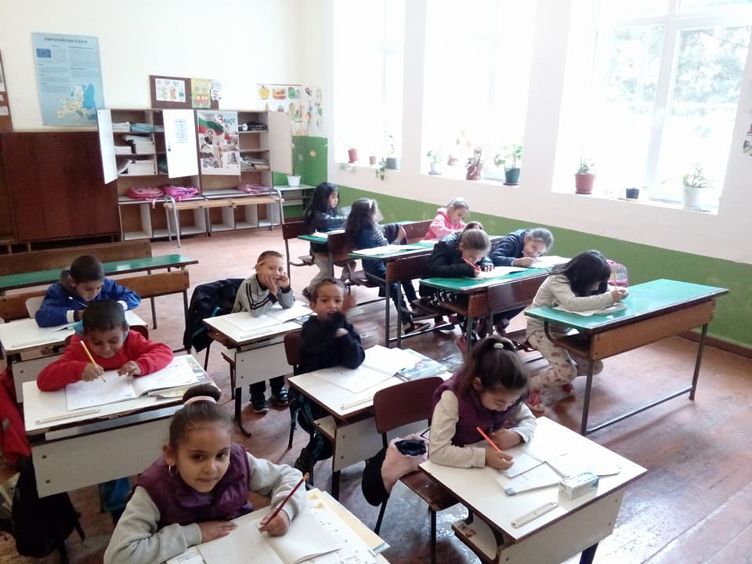
При нас е весело...Учим и се забавляваме...

Slide 25
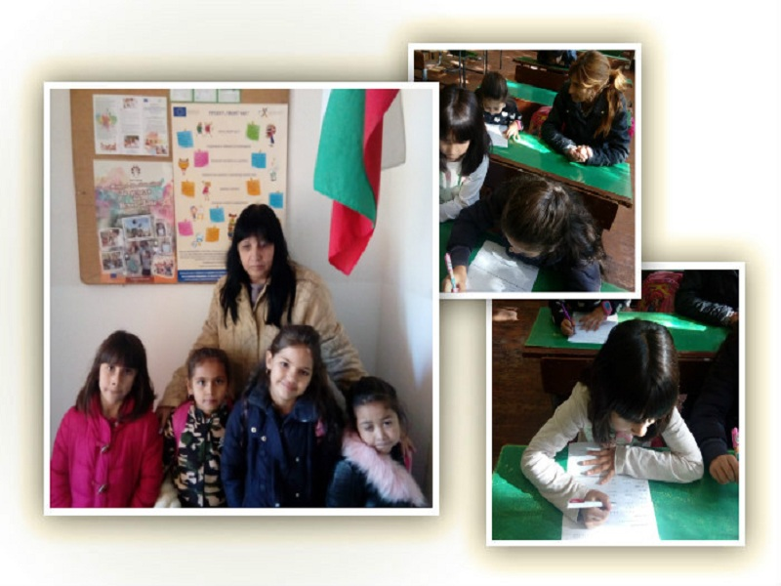
Новите ми математици
Обучителна група по „Твоят час“ 2017/2018г вече работи.

Slide 26
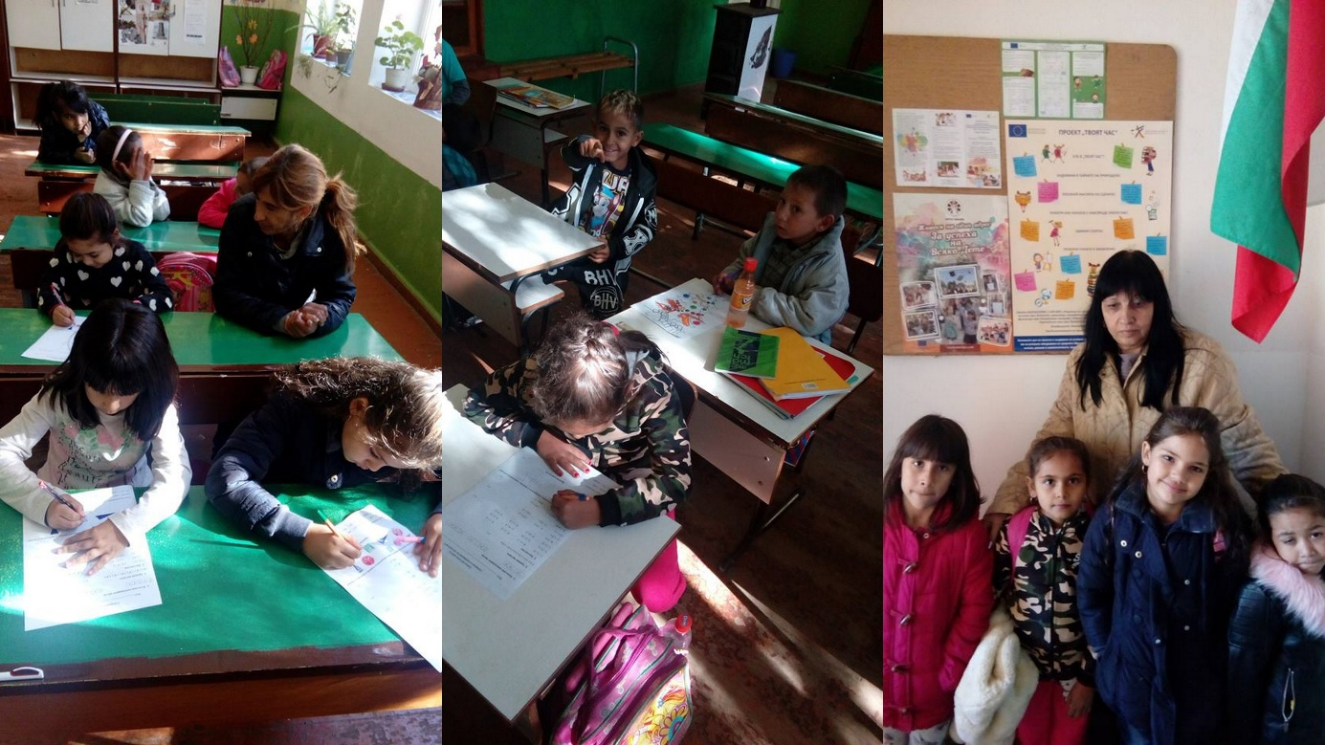
Всяко дете е уникално и трябва да му се помогне...

Slide 27
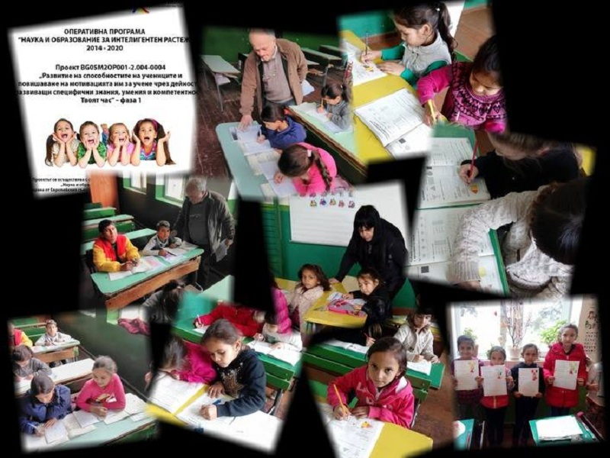
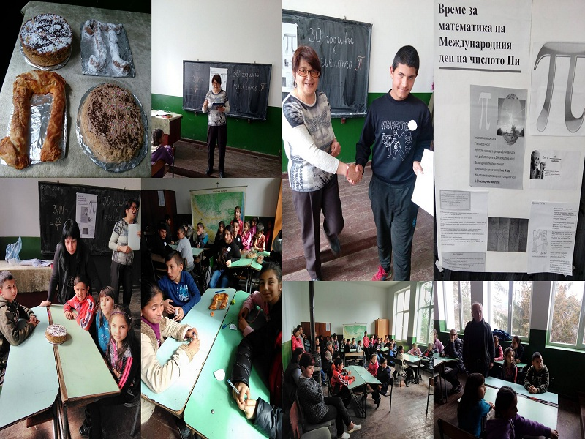
Работа в екип...По-лесно и забавно е...

Slide 28
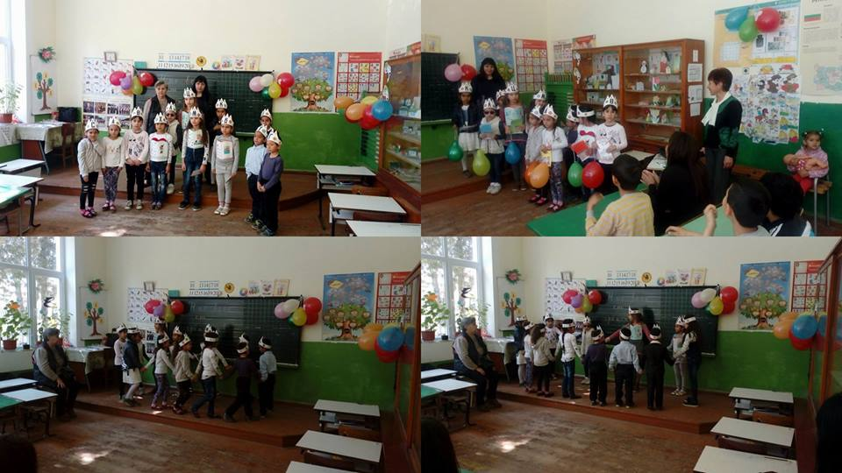
„Ние вече сме грамотни!“- Празник на буквите и цифрите- 29.03.2018г.

Slide 29
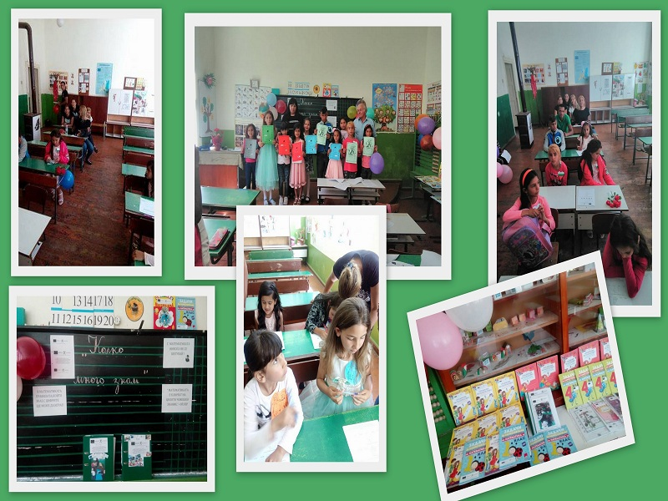
„Колко много знам“- Публична изява по „Твоят час“
„Канадско кенгуру “ – състезание

Slide 30
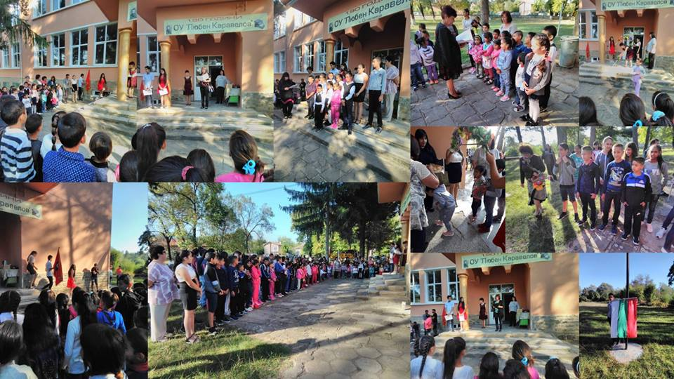
***** Да е благословена с Вяра, Надежда и Любов ***** новата учебна 2018/2019 година!
17.09.2018г.

Slide 31
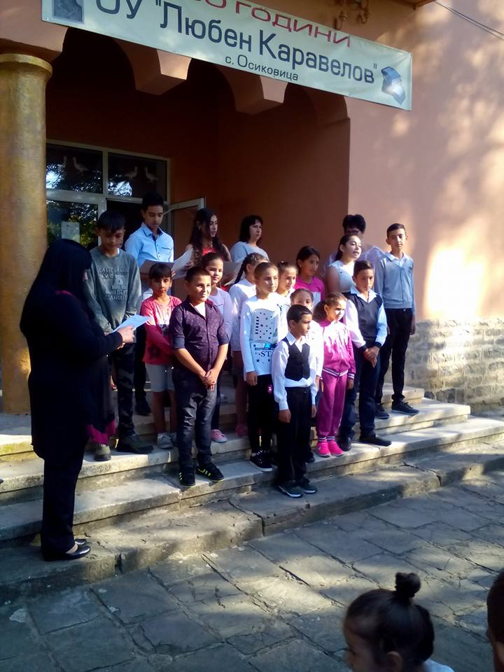
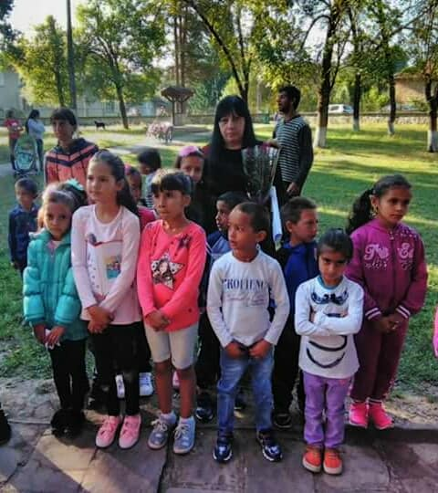

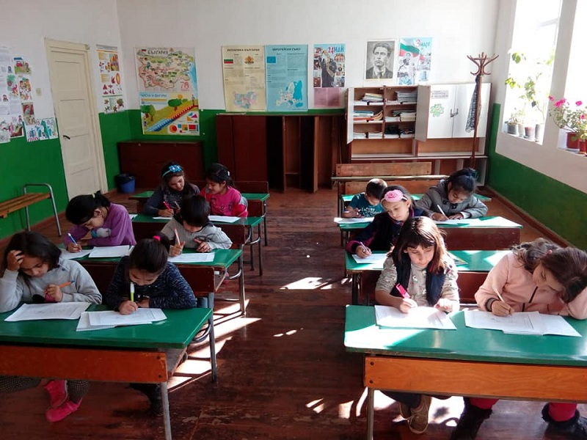
УСПЕШНО НАЧАЛО НА ГРУПАТА ПО ИНТЕРЕСИ „ ЗАБАВНА МАТЕМАТИКА“ – 2клас

Slide 32
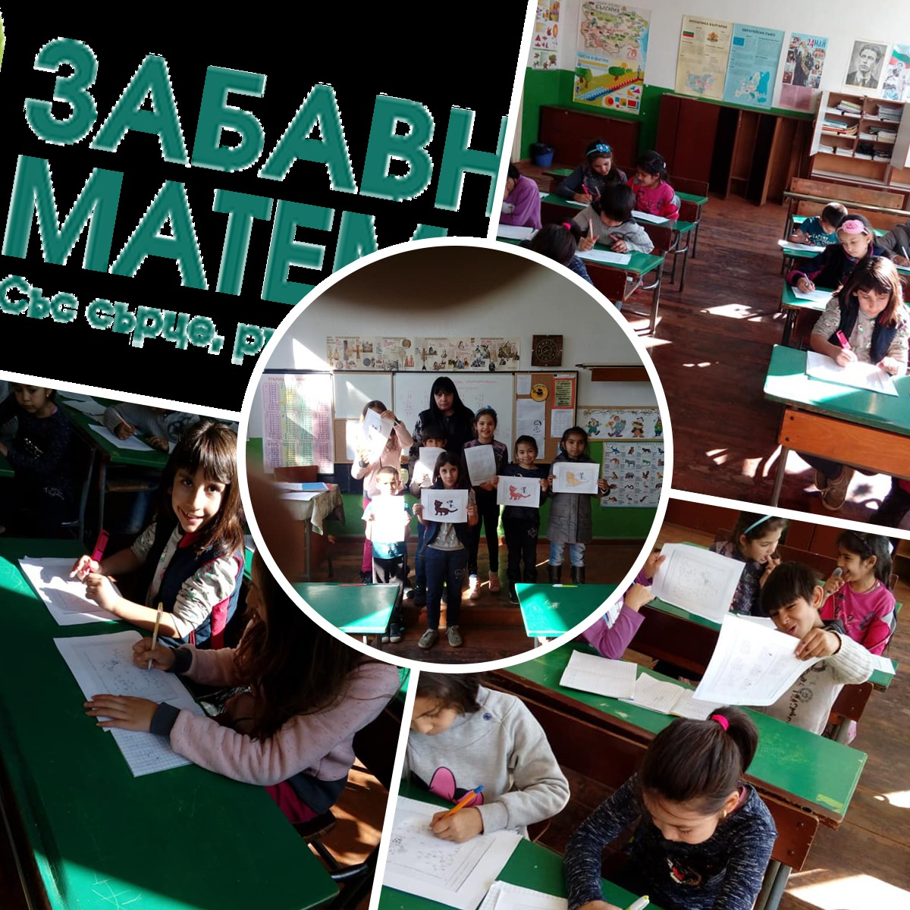
„Приказна Математика“-състезание - 21.02.2019г.
********

Slide 33
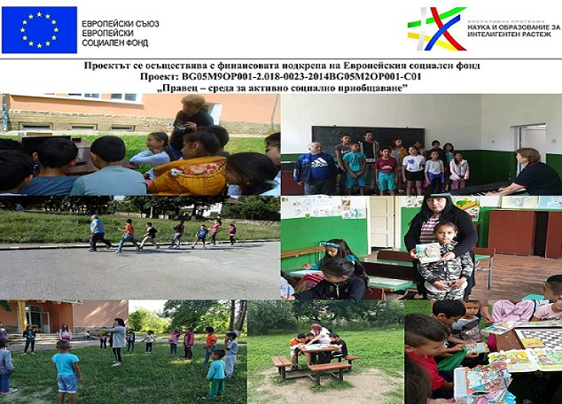
Ново начало...Клуб „Приятели на словото“- нов проект за допълнителна работа по Български език от 03.06.2019- до 31.12. 2020г.
************

Slide 34
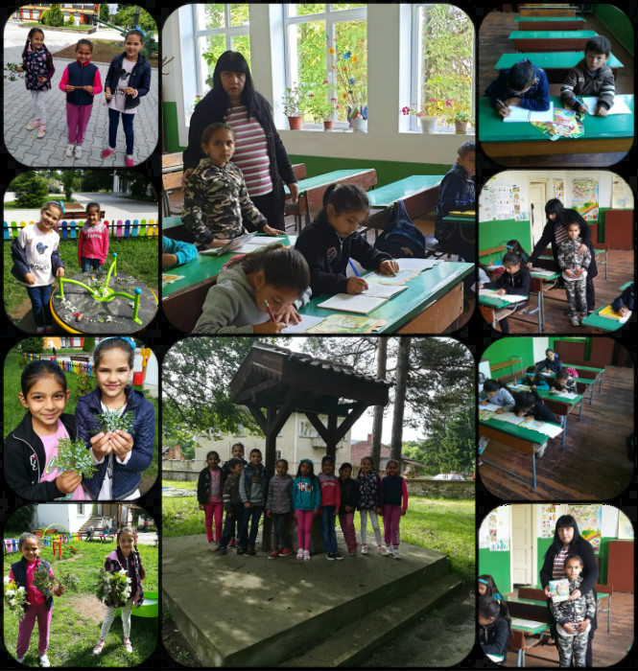
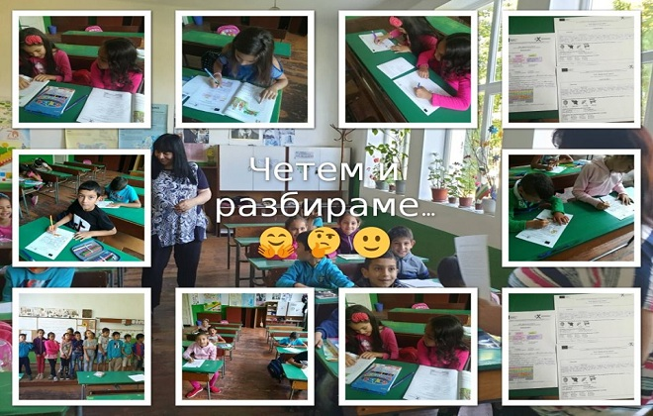
Клуб „Приятели на словото“- 2 и 3 клас

Slide 35
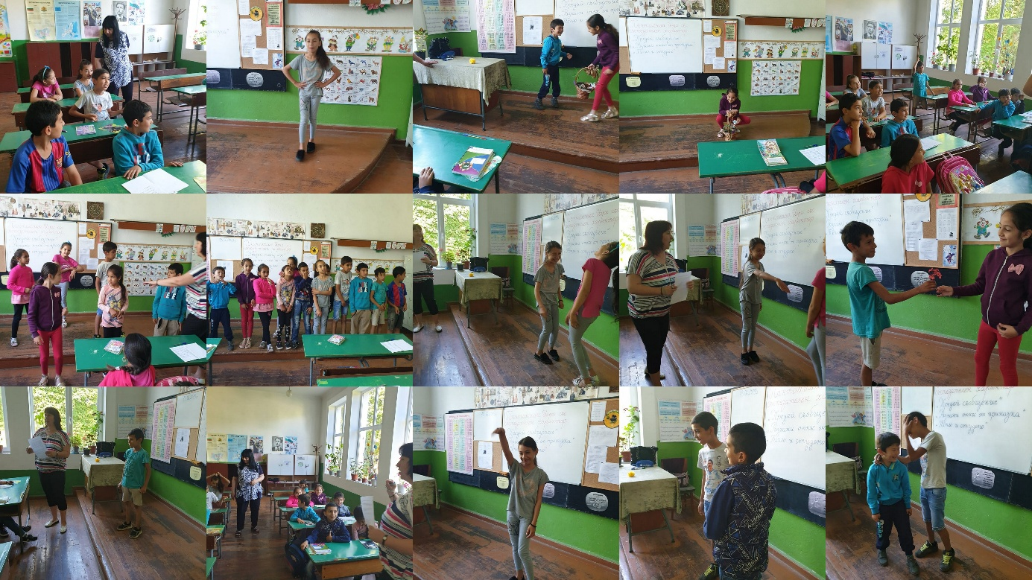
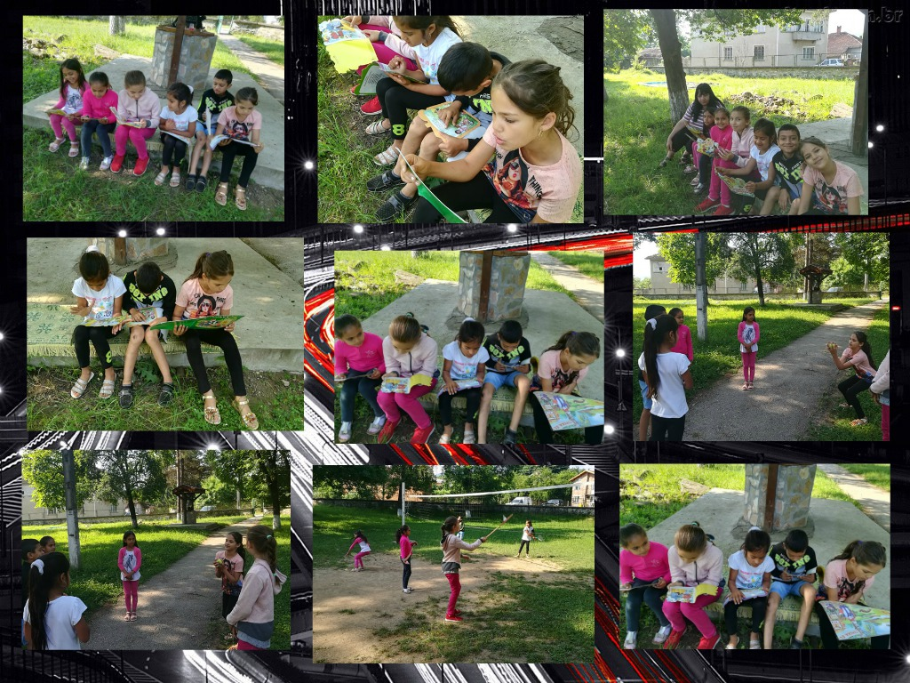
Съвместна дейност с клуб“Здрав дух в здраво тяло“
Пантомимата-изкуство на тишината... 13.06.2019г.

Slide 36
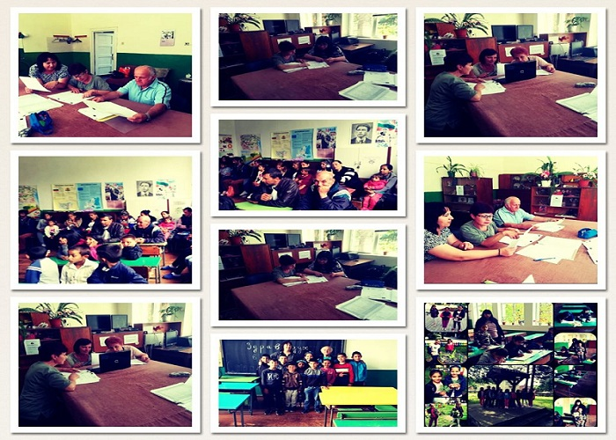
Екипна дейност и работа с родители...

Slide 37
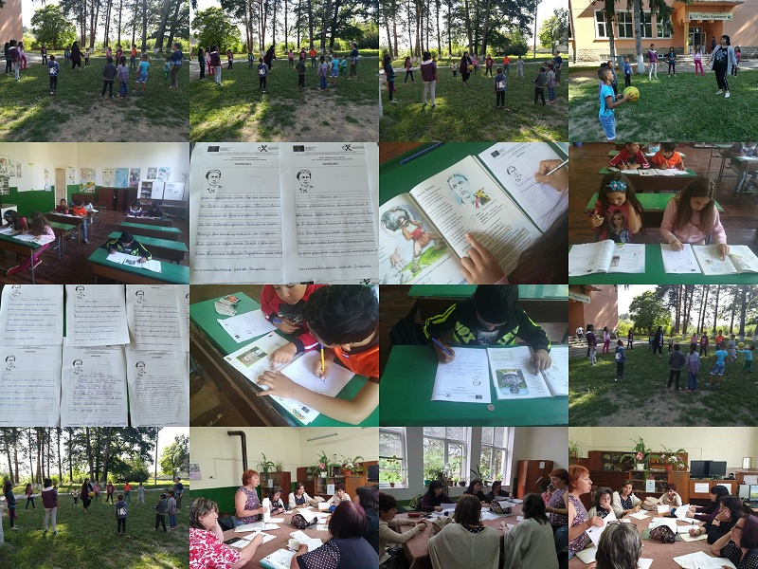
Почитаме Левски.Четем и пишем за него.Играем любимите му игри...

Slide 38

Ще продължим отново заедно през месец септември.
Очакват ни още много незабравими мигове...
Весело лято!!!

Slide 39
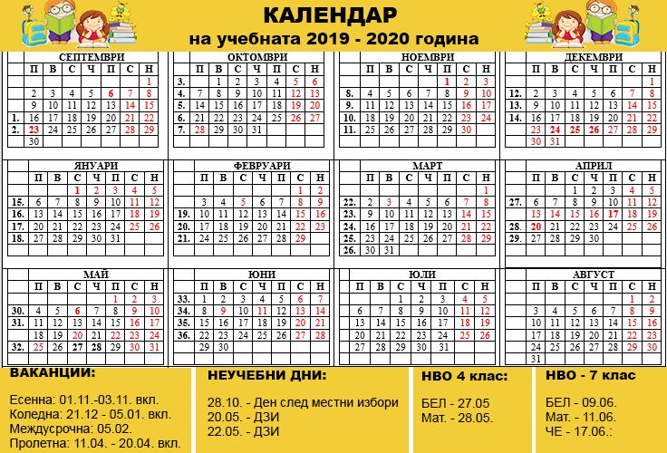

Заповед № 2019/2020 годинаРД09-2148/27.08.2019 г. за определяне на график на учебното време за учебната година.

Slide 40
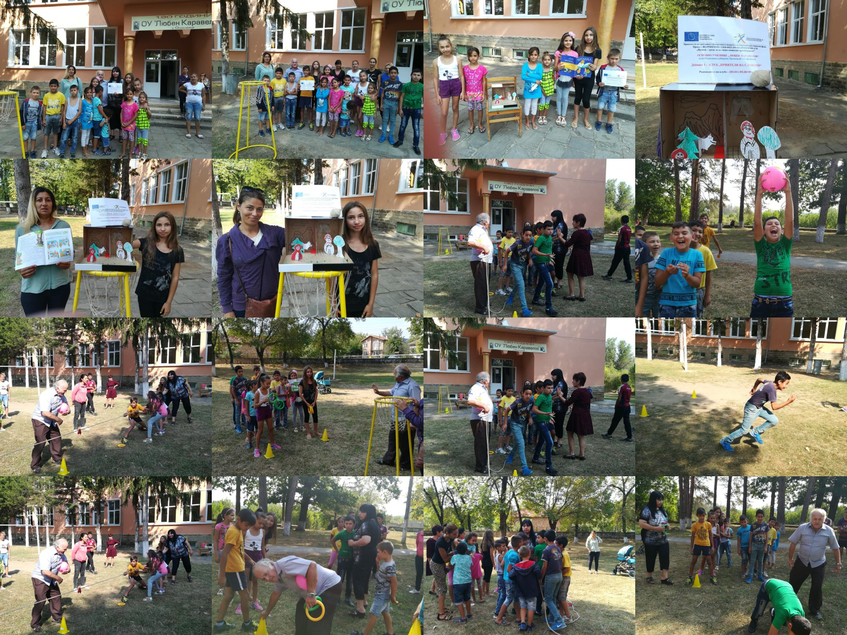
ДОВИЖДАНЕ , ЛЯТО !
Екипна дейност на клуб,,Приятели на словото”
Проведени бяха разнообразни и интересни занимания, състезателни игри и забавления. Родителите активно се включиха в дейностите, припомняйки си своето детство. Заедно драматизираха любимата приказка "Червената шапчица". Споделиха вълнуващи истории от лятото. Малчуганите изразиха нетърпението си да са отново в училище.

Slide 41
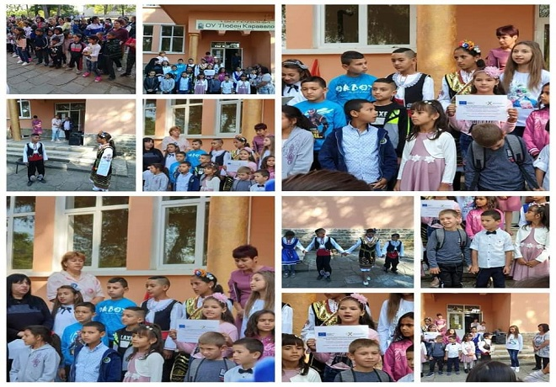
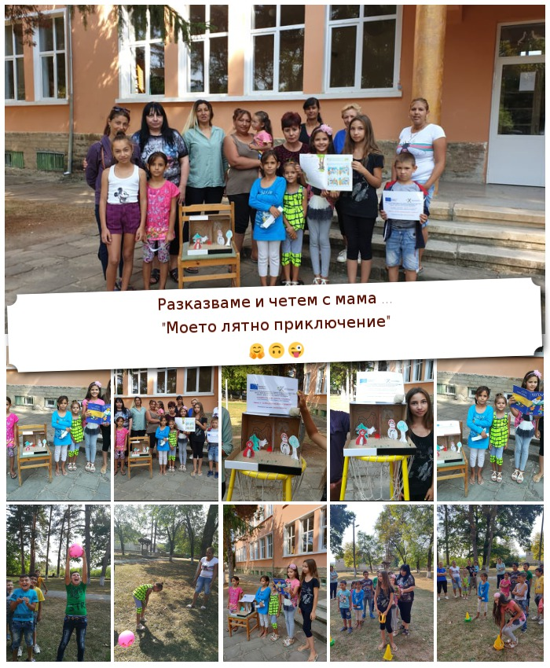
С Вяра, Надежда,Любов и Мъдрост започваме, новата 2019/2020 учебна година!Нека те ни съпътстват и занапред!

Slide 42
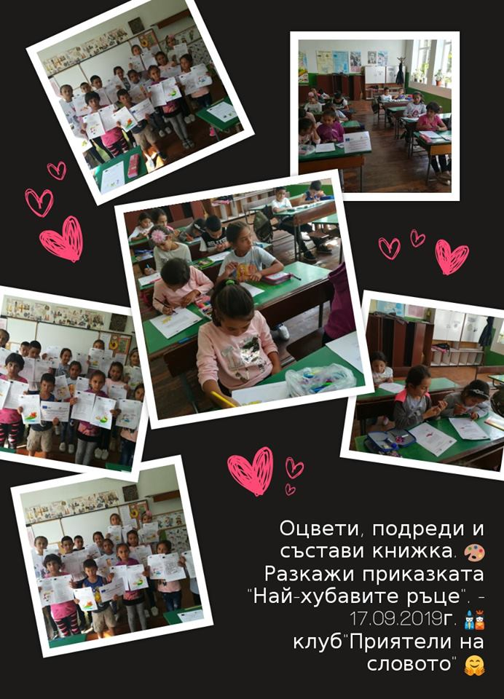
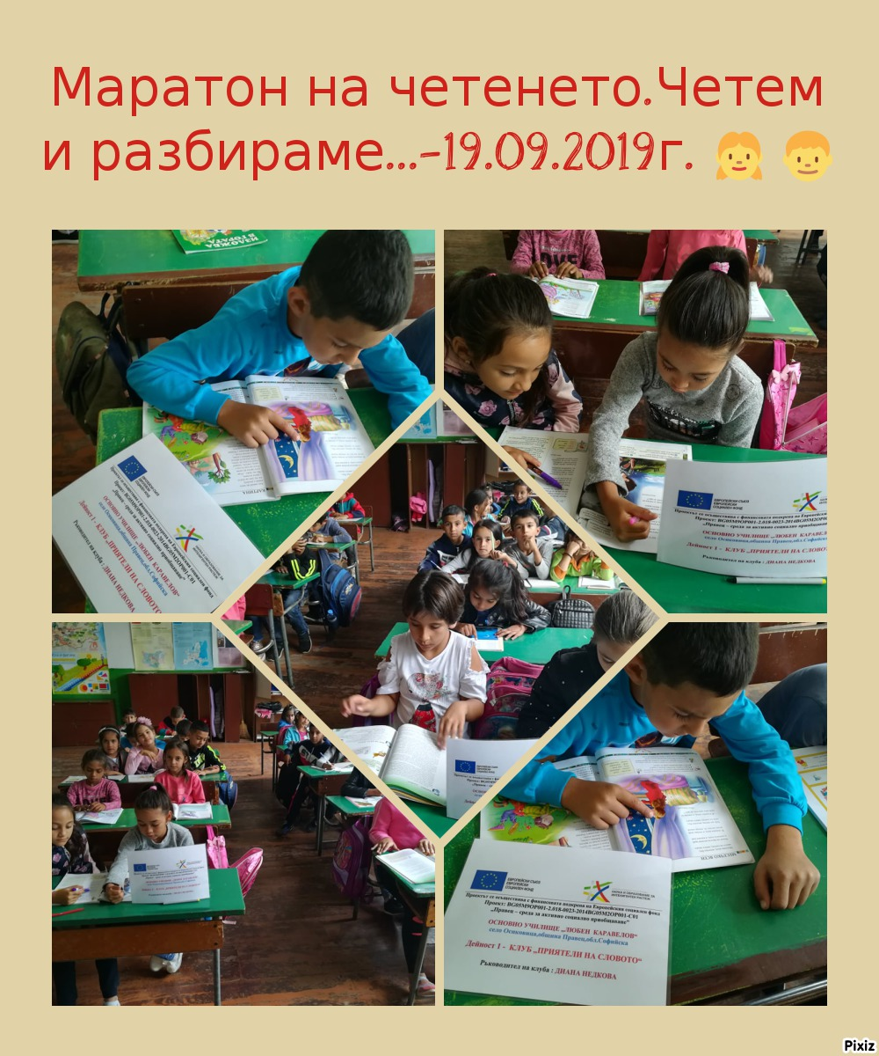

Slide 43
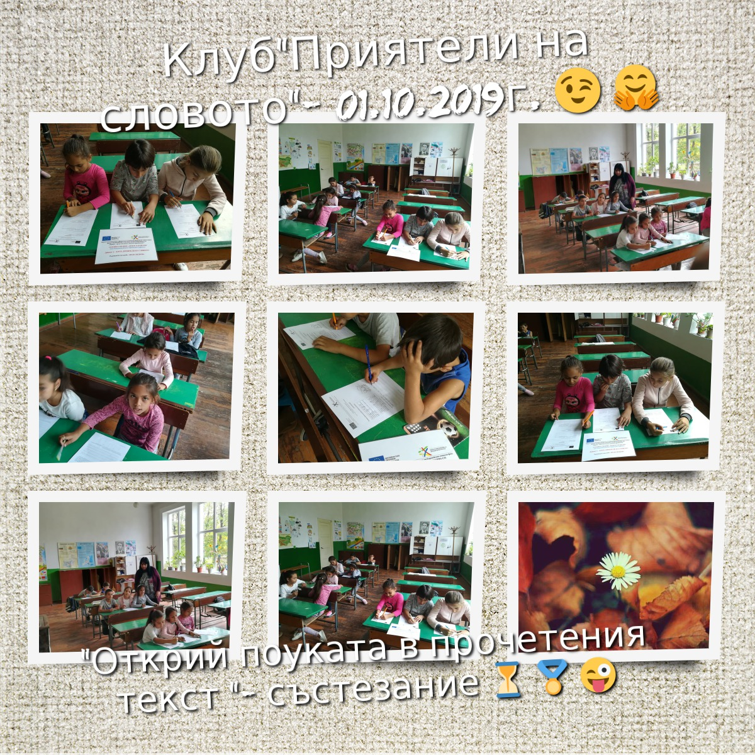
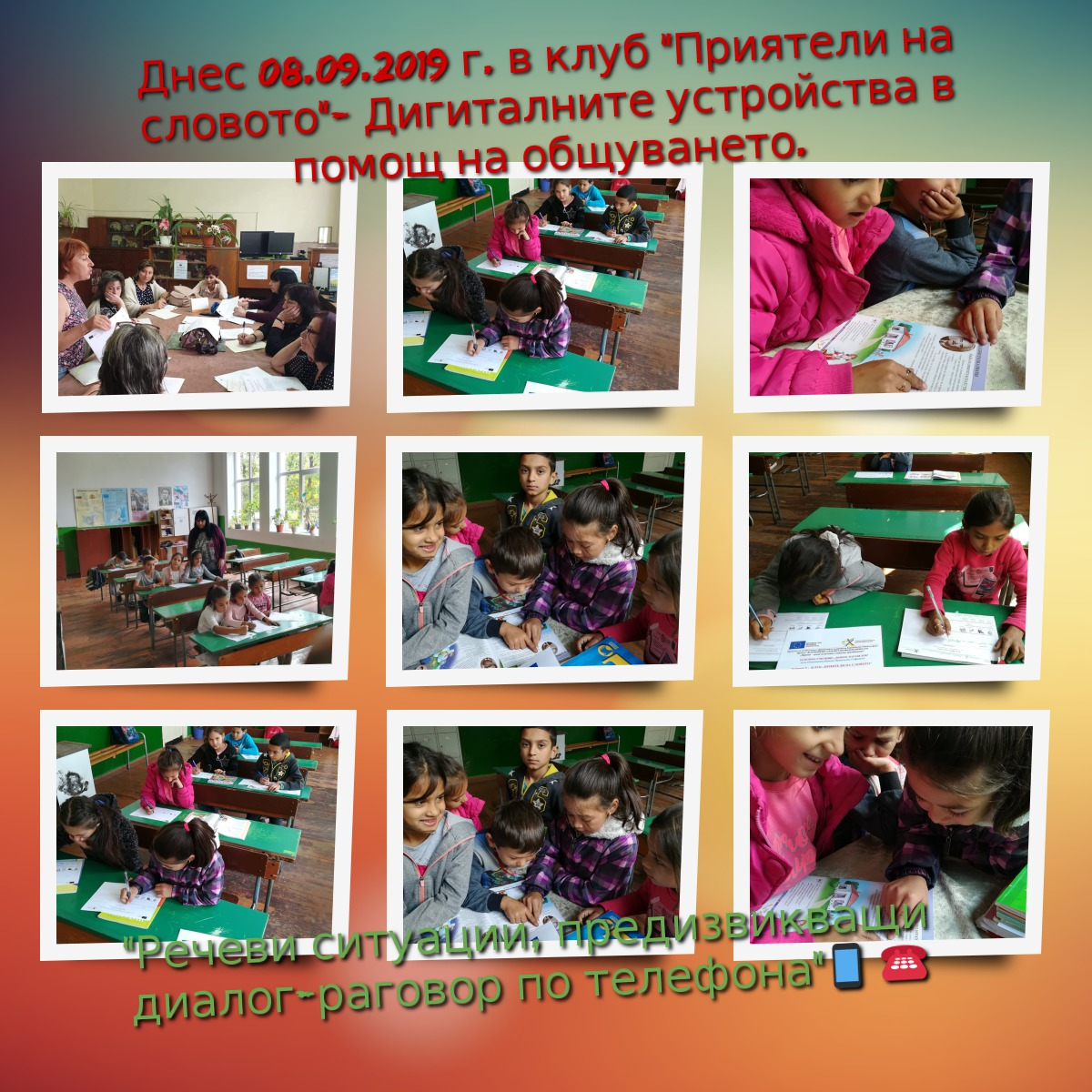
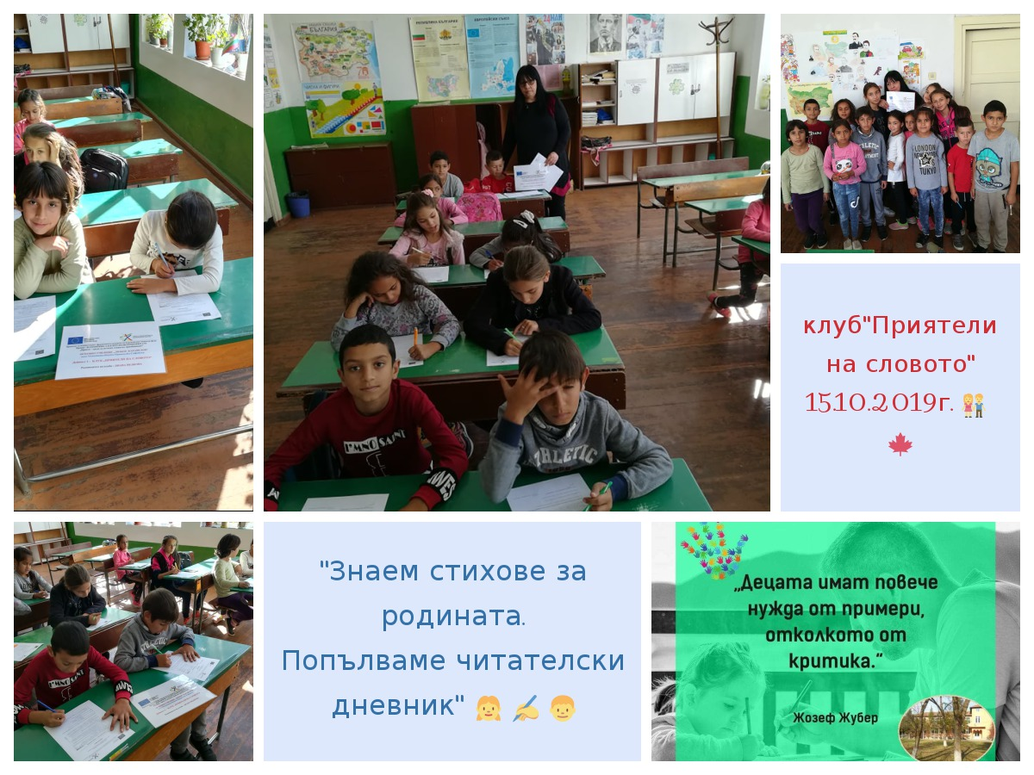

Slide 44
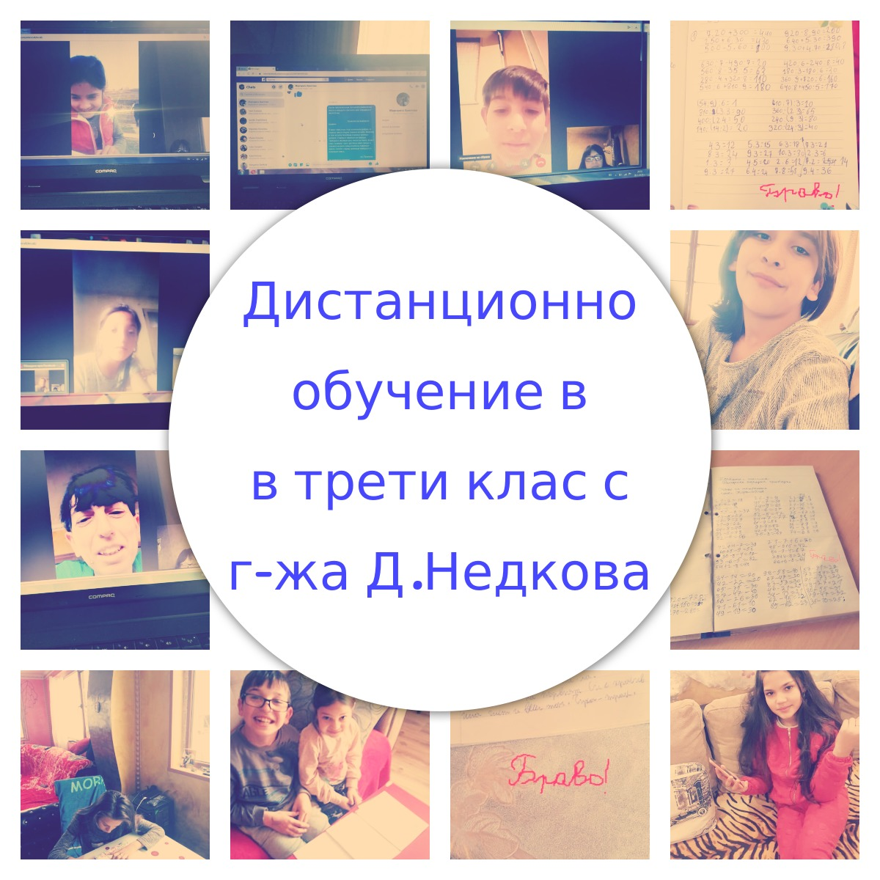





Slide 45




Slide 46



Slide 47




Новата 2020/2021 учебна година

Slide 48


Вече сме в четвърти клас

Slide 49





Slide 50

С Вяра, Надежда,Любов и Мъдрост започваме, новата 2021/2022 учебна година!Нека те ни съпътстват и занапред!

Slide 51




Slide 53


VIII.Самонаблюдение
‘’Много неща съм научила от приятелите , още повече от учителите , но най-много от моите ученици . Те са не само моя съдба , но и моя любов’’
Упражнявам учителската професия според познанията си в тази област , вродената ми интуиция за общуване , а издръжливоста ми се подхранва от обичта към децата . Компромисът и толерантността съпътстват трудовото ми ежедневие , но не позволявам това да е за сметка на взискателноста и високия критерии , дръжа будни сетивата си за неповторимата детска индивидуалност . Честолюбива съм и не позволявам да се потъпква достойнството ми , взаимоотношенията с изграждам на взаимно доверие , съпричасност , близост и възпитаваща дистанция – важно е какво ще постигнат децата , но още по-важно е какви личности ще станат .

Slide 55


Документи и квалификации

Slide 56



Slide 57




Slide 58


Slide 59


Slide 60



Slide 61



Slide 62




Slide 63



Slide 64





Slide 65



